Slide 1

Střední průmyslová škola elektrotechnická a informačních technologií Brno
Číslo a název projektu: CZ.1.07/1.5.00/34.0521 – Investice do vzdělání nesou nejvyšší úrok
Autor: Ing. Kamila Pecková
Tematická sada: Finanční matematika
Téma: Poptávka a nabídka
Číslo materiálu: VY_42_INOVACE_05_03_PEKA

Slide 2
Anotace: Prezentace je určena k doplněný výkladu tematického celku nabídka a poptávka.
Obsahuje krátké vysvětlení obou termínů a způsob
stanovení ceny u poptávky i nabídky včetně grafického
znázornění. K procvičení uvedené tématiky slouží dva
příklady.

Slide 3
Poptávka
Množství zboží, které jsou kupující ochotni koupit za určitou cenu.
600 g žitného chleba bude stát 35 Kč.
Koupí si ho ti, kteří preferují zdravý
životní styl a mohou si dovolit tuto
cenu zaplatit. Většina lidí ale nebude
ochotna tuto cenu zaplatit a koupí
si obyčejný chléb.

Slide 4
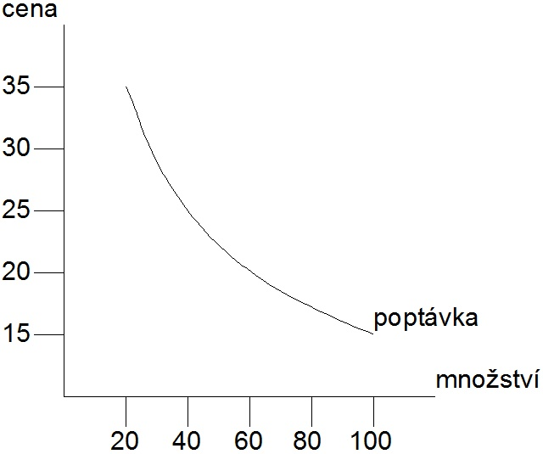
Tabulka a graf poptávky

Slide 5
Příklad
Bílý smetanový jogurt stál 9 Kč (v roce 2012). Rodina jich týdně koupila 8. Vlivem zvýšení DPH a dalším faktorům jeho cena na počátku roku
2013 vzrostla o 20 %. Sledovaná rodina svoji poptávku snížila o 15 %.
(Zaokrouhlujte na celá čísla.)

Slide 6
Otázky:
Kolik stál jogurt na počátku roku 2013?
Kolik jogurtů týdně nyní rodina kupuje?
Je poptávka po jogurtech elastická?
Řešení:
1. 9 * 1,20 = 10,8; tedy 11 Kč
2. 8 – (8 * 0,15) = 6,8 tedy 7 jogurtů
3. Poptávka rodiny po jogurtech je
elastická.

Slide 7
Nabídka
Množství zboží, které jsou prodávajících ochotni dodat na trh za určitou cenu.
Čím je cena vyšší, tím víc chtějí
nabízející prodat – mají vyšší zisk.
Jestliže cena klesá, omezují výrobu
těchto produktů.

Slide 8
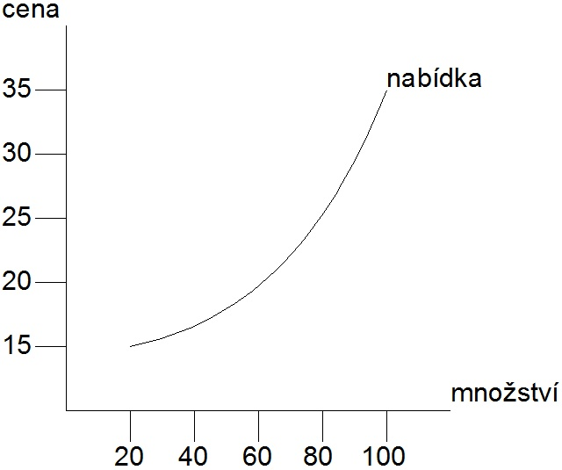
Tabulka a graf nabídky

Slide 9
Příklad
Jeden pár krátkých pánských ponožek prodává firma za 28 Kč. 30 % ceny tvoří zisk. Vlivem zdražení materiálu, dopravy a energií došlo ke
zvýšení nákladů o 20 %.
Otázky:
1. Jak velký byl původní zisk firmy?
2. Za kolik Kč bude muset firma
prodávat ponožky po zvýšení nákladů,
když si chce zachovat 30% zisk?
(Zaokrouhlujte na celé Kč.)

Slide 10
Řešení
28 * 0. 3 = 8,4 Zisk firmy byl 8 Kč.
28 – 8 = 20 Kč - náklady firmy
20 * 1,2 = 24 Kč – nová výše nákladů
24 * 1,3 = 31,2
Firma musí zvýšit cenu na 31Kč.

Slide 11
Zdroje:
KLÍNSKÝ, Petr – MÜNCH, Otto – CHROMÁ, Danuše. Ekonomika: ekonomická a finanční gramotnost pro střední školy. 2., upravené vydání. Praha: EDUKO nakladatelství, s. r. o., 2010, 2011. 180 s. ISBN 978-80-87204-41-2.
Archiv autorky

